Slide 1
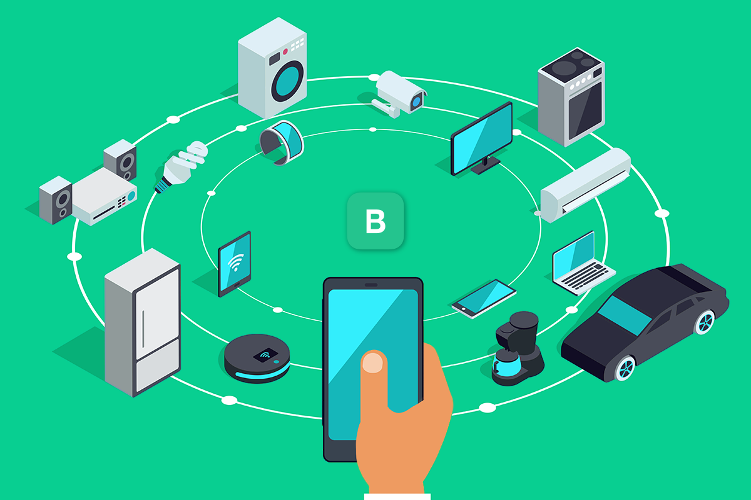
BLINK APP

Slide 2
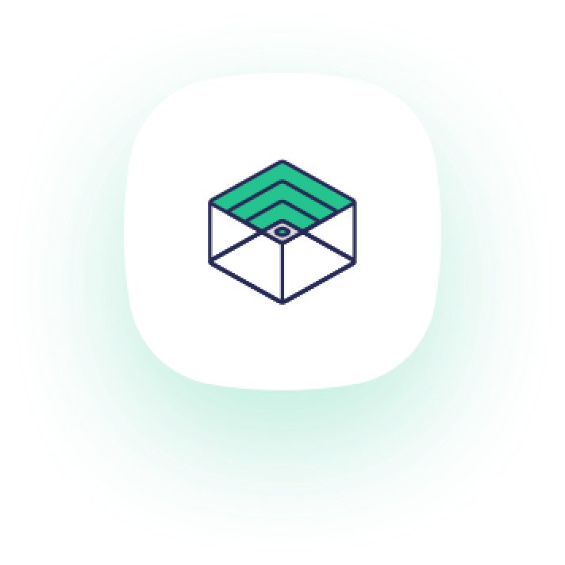
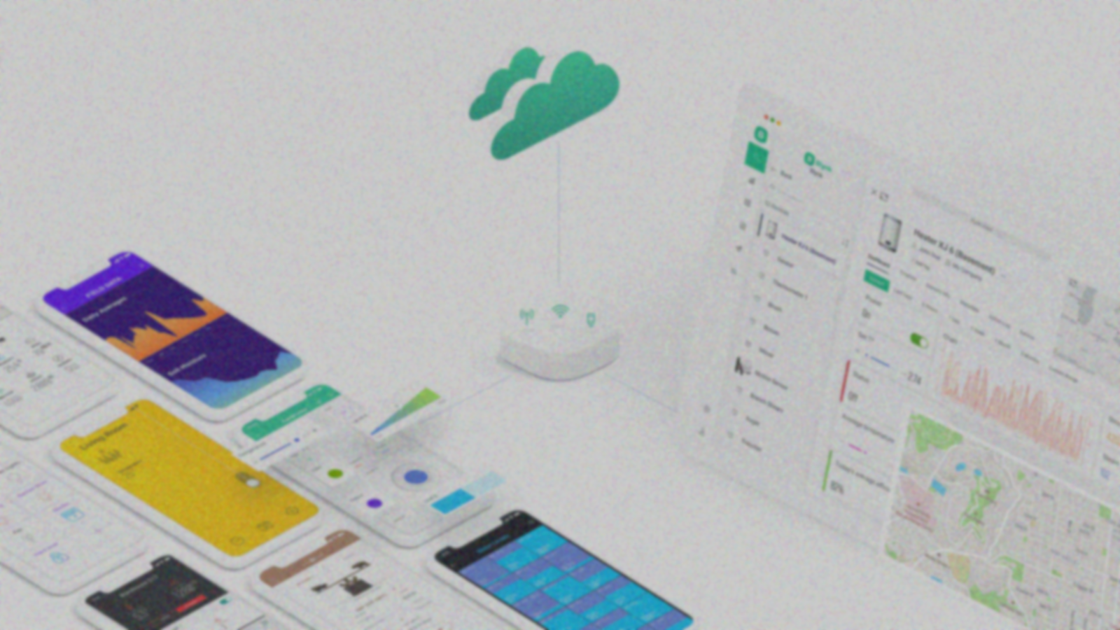

Introducción
Blynk es un conjunto completo de software necesario para crear prototipos, implementar y administrar de forma remota dispositivos electrónicos conectados a cualquier escala: desde proyectos personales de IoT hasta millones de productos comerciales conectados.
Con Blynk, cualquiera puede conectar su hardware a la nube y crear aplicaciones iOS, Android y web sin código para analizar datos históricos y en tiempo real provenientes de dispositivos, controlarlos de forma remota desde cualquier parte del mundo, recibir notificaciones importantes y mucho más. más…
Blynk es una solución multiusuario . Puede configurar cómo los usuarios obtienen acceso a los datos estableciendo roles y configurando permisos.
Las aplicaciones creadas con Blynk están listas para los usuarios finales. Ya sea un miembro de su familia, un empleado o alguien que haya comprado su producto, podrá descargar la aplicación, conectar el dispositivo y comenzar a usarlo.
Blynk también ofrece una solución de marca blanca (parte del plan de negocios), lo que significa que puede agregar el logotipo de su empresa, el icono de la aplicación, elegir el tema, los colores y publicar la aplicación en App Store y Google Play con el nombre de su empresa. Estas aplicaciones funcionarán con sus dispositivos.

Slide 3
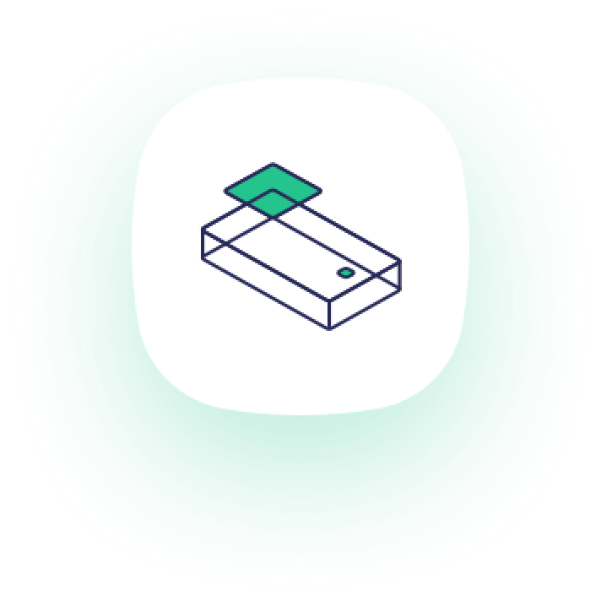
Esto es lo que necesitas para Blynk
Un teléfono inteligente
• Android OS versión 4.2+ • iOS versión 9+ Blynk no se ejecuta en Windows Phone, Blackberries y otras plataformas muertas. Lo siento. También puedes ejecutar Blynk en emuladores
Hardware IoT
Blynk puede ejecutarse en más de 400 módulos de hardware. Los más populares son: • ESP8266 • NodeMCU • Arduino (cualquier modelo) • Raspberry Pi (cualquier modelo) • Partícula (cualquier modelo)
Conexión a Internet
Para conectar su hardware a Internet, puede elegir casi cualquier módulo, ya sea blindaje incorporado o externo Conectividad compatible • WiFi • Ethernet • Celular (GSM, 2g, 3g, 4g, LTE) • Serie • USB a través de su PC • Bluetooth (BETA)

